Slide 1
竞品分析报告
——美丽说VS蘑菇街App

Slide 2
产品战略
 | 美丽说 | 蘑菇街
产品定位 | 兼具媒体属性和电商属性，定位于国内最大的社区型女性时尚媒体。 | 平台主要是电子商务属性，垂直类导购平台。
目标客户群 | 主要是一二线城市的大学生和爱时尚的白领及准白领群体 | 主要是二三线城市年轻的小姑娘，较之美丽说来说更加年轻化。
用户目标 | 时尚服装服饰的交流；给用户时尚体验；女生的购物交流频道，包括购物分享，交流 | 女生的专门购物平台，兼时尚、实惠、方便、快捷等于一身，良好的消费体验
商业目标 | 圈养特定用户；培养用户粘性；产生更多时尚信息；做精准广告投放。 | 促成商品交易，收取佣金

Slide 3
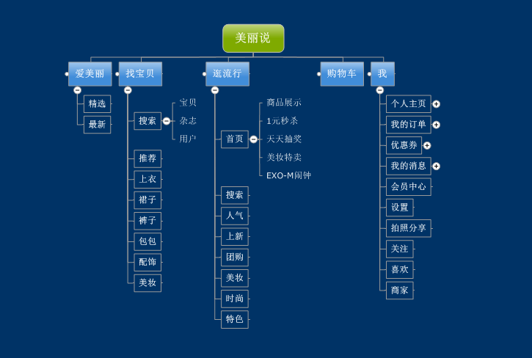

Slide 4
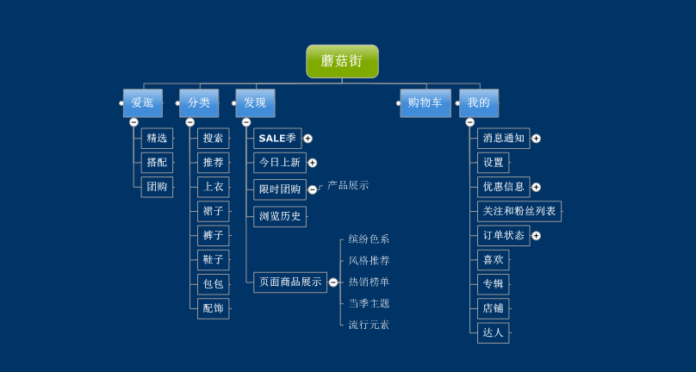

Slide 5
对比分析
 | 美丽说 | 蘑菇街
共同点 | 都具有电子商务属性，有相应的电商类网站必要功能，如商品推荐，分类展示，商品搜索，购物车，订单状态等功能；针对女性群体，紧紧把握时尚现代元素
不同点 | 倾向于社交属性，弱化电商属性，则美丽说功能架构中更多的是“喜欢”“评价“”关注”等功能，来充分展示其社交属性，尤其是我的主页中的拍照分享，更抓住了社交交流的用户真实诉求。 | 倾向于电商属性，功能中“团购”“限时团购“”店铺”和“优惠信息”等功能设计，无不是为了方便用户消费，引发购物欲望，最终为了促成交易。

